Slide 1
Soutenance sur l’intelligence artificielle
Titre professionnel « Développeur en intelligence artificielle »
Yohann FIN

Slide 2
SOMMAIRE
Optimisation et Amélioration d’un modèle IA
Présentation du projet d’entreprise
Démonstration du Tableau de Bord Agilor
Conclusion et Bilan de mon expérience
Notes:
Présentation des grandes thématiques,

Slide 3
Présentation du E2
Amélioration
Réalisation
Résultat
Comprendre les enjeux du Dataset et améliorer le travail déjà existant
Construction d’un modèle adapté et d’une interface
Une utilisation concrète et une réponse à la problématique

Slide 4



Avis des clients

Slide 5
Avis des clients
Modèle BERT

Slide 6
Modèle BERT
IHM

Slide 7
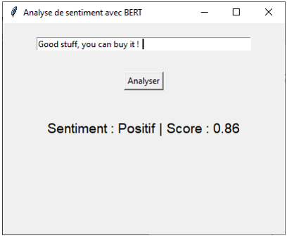
Interface utilisateur
L’objectif était de faire une interface très simple pour avoir un affichage des perfomances de mon modèle

Slide 8
BILAN
Conception
Réalisation
Mieux comprendre les thématiques et savoir prendre du recul sur un projet déjà réalisé.
J’ai pu mettre en oeuvre l’expérience que j’ai pu aquérir lors de ma formation ainsi que durant la période d’entreprise.

Slide 9
SOMMAIRE
Optimisation et Amélioration d’un modèle IA
Présentation du projet d’entreprise
Démonstration du Tableau de Bord Agilor
Conclusion et Bilan de mon expérience
Notes:
Présentation des grandes thématiques,

Slide 10
Projet d’entreprise
01
03
04
02
Présentation de l’entreprise
Gestion de projet
Crédit Agricole des Côtes d’Amor
Conceptualisation, Diagramme de Gantt et découpage en tâche
Bilan et amélioration envisageables
Réalisation du projet
Modèle CascadeTabNet/ LayoutLM, Monitoring et Base de données
Point sur l’ARM, avenir du projet et expérience acquise

Slide 11
01
Présentation du Crédit Agricole

Slide 12


Slide 13
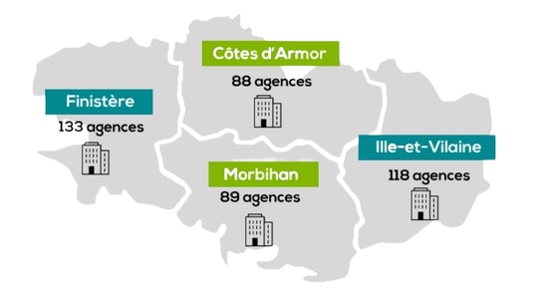

Slide 14




Slide 15
360 638
1280
179 409
Nombres de clients
Nombres de collaborateurs
Nombres de sociétaires

Slide 16


Slide 17
100%
Financement du matériel agricole

Slide 18
48h
Le temps moyen de réponse du pôle agilor
pour chaque dossier

Slide 19
Projet d’entreprise
01
03
04
02
Présentation de l’entreprise
Gestion de projet
Crédit Agricole des Côtes d’Amor
Conceptualisation, Diagramme de Gantt et découpage en tâche
Bilan et amélioration envisageables
Réalisation du projet
Modèle CascadeTabNet/ LayoutLM, Monitoring et Base de données
Point sur l’ARM, avenir du projet et expérience acquise

Slide 20
02
Réalisation du projet

Slide 21
Mais quel projet ?

Slide 23
Client
Client
Client

Slide 24
48h
Client

Slide 25
GEIDE
Pôle Agilor
Bilan
Comptable

Slide 26
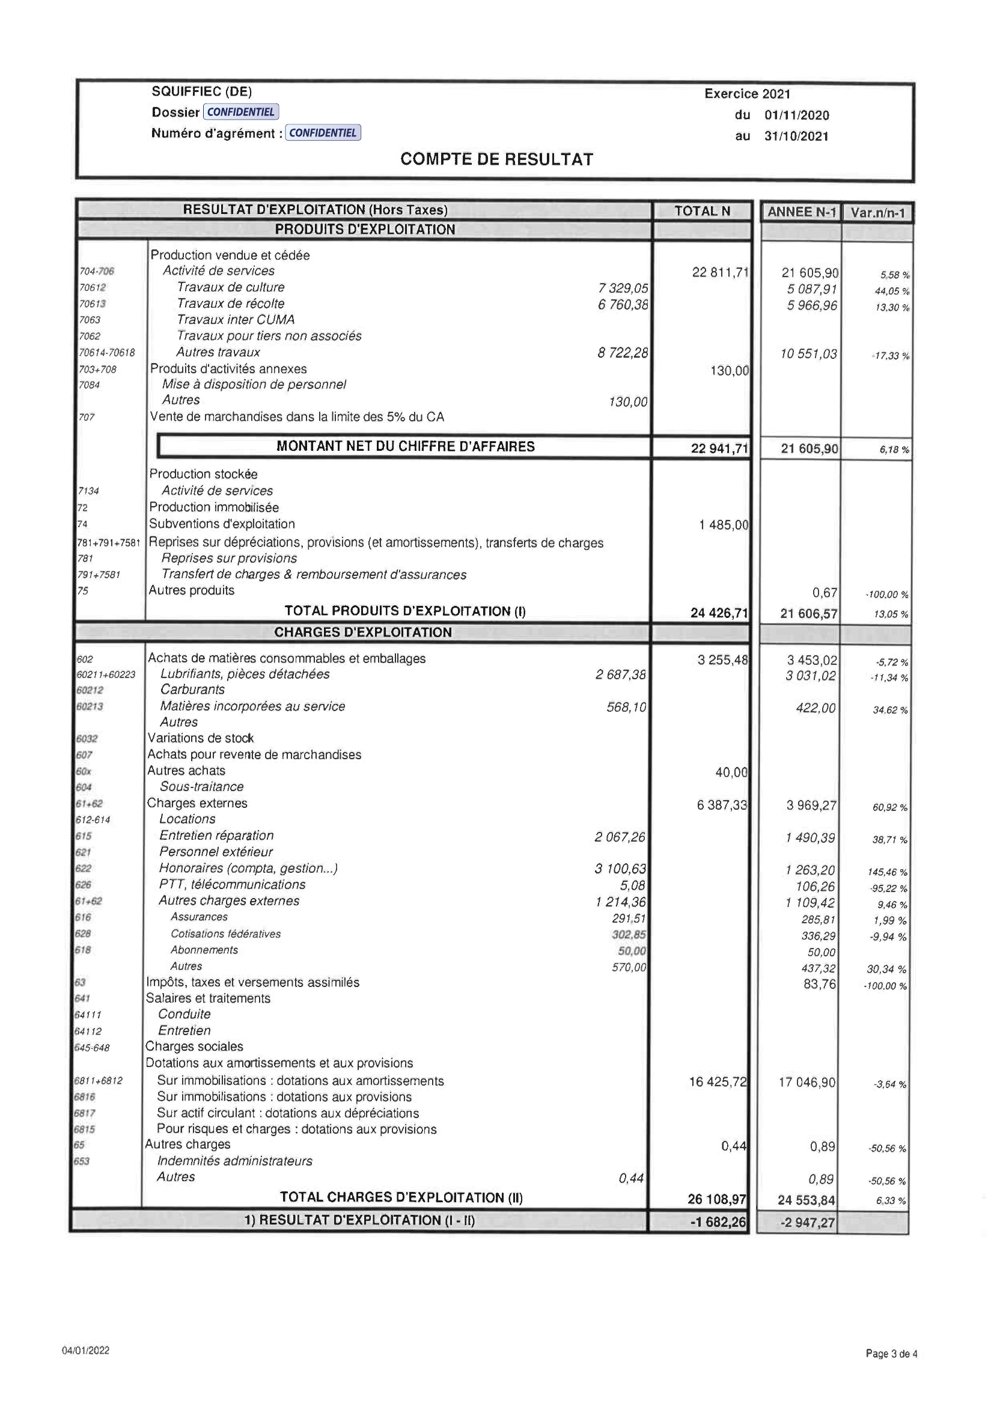
BILAN COMPTABLE

Slide 28
Données
Valeur
Date de début
Date de fin
Entretien réparation
2067, 26
2020-01-11
2021-10-31

Slide 29

Données
Valeur
Date de début
Date de fin
Entretien réparation
2067, 26
2020-01-11
2021-10-31
Base de données

Slide 30



Comment répondre à cette problématique ?
Modèle IA

Slide 31
Modèle CascadeTabNet

Slide 32
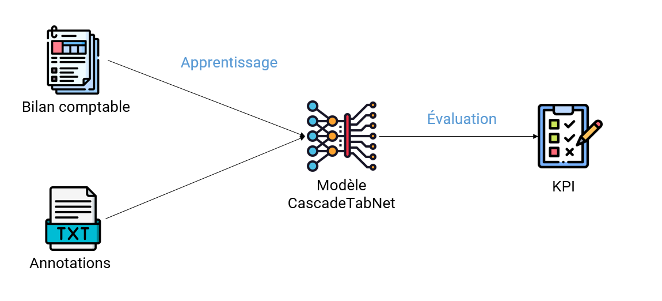
Modèle CascadeTabNet

Slide 33
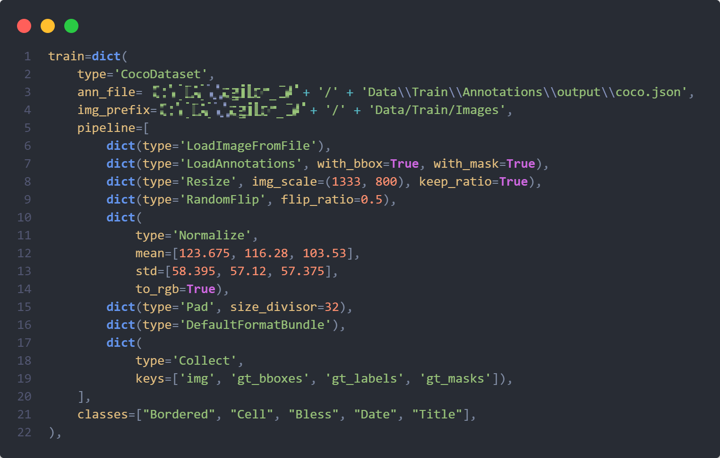
Modèle CascadeTabNet

Slide 34
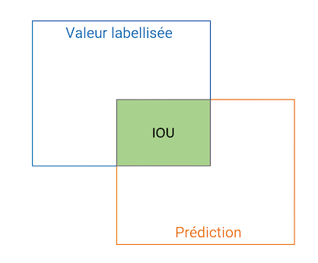
Intersection sur union

Slide 35
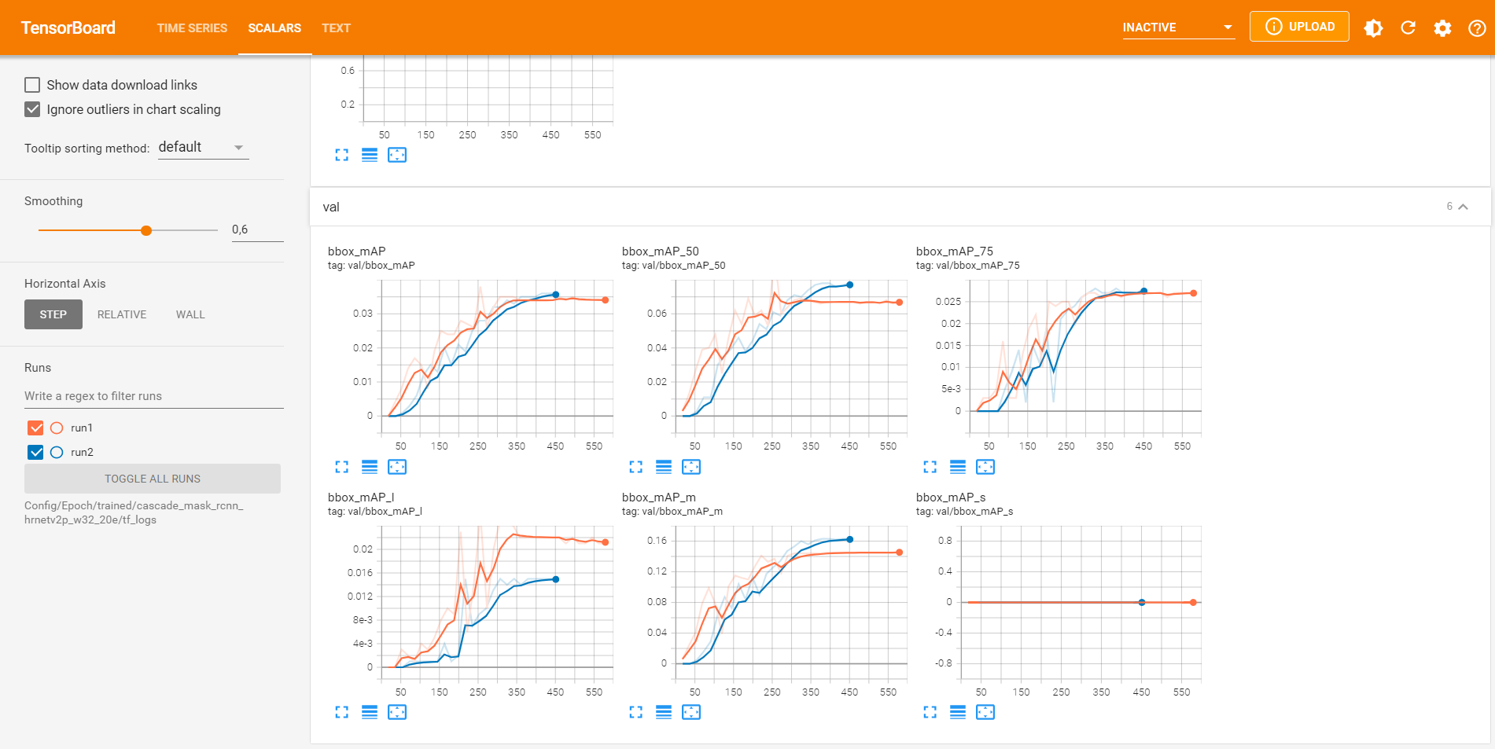
Monitoring

Slide 36
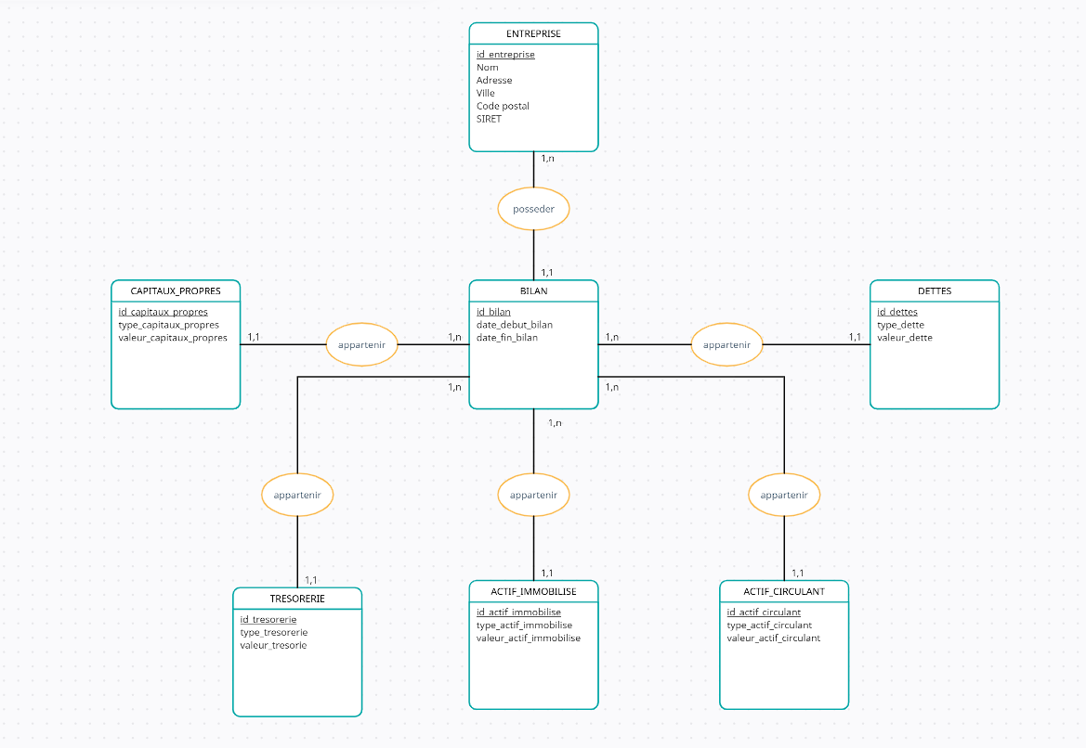
Base de données

Slide 37
Base de données
Modèle IA
Base de données
Pôle Agilor

Slide 38
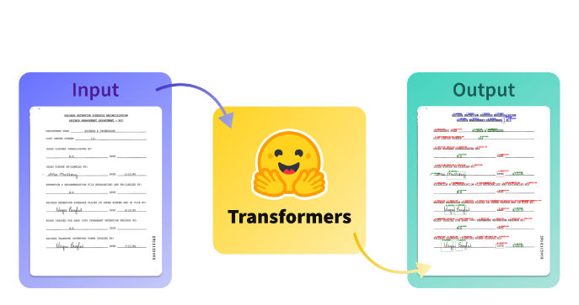
Modèle LayoutLM

Slide 39
SOMMAIRE
Optimisation et Amélioration d’un modèle IA
Présentation du projet d’entreprise
Démonstration du Tableau de Bord Agilor
Conclusion et Bilan de mon expérience
Notes:
Présentation des grandes thématiques,

Slide 40
Projet d’entreprise
01
03
04
02
Présentation de l’entreprise
Gestion de projet
Crédit Agricole des Côtes d’Amor
Conceptualisation, Diagramme de Gantt et découpage en tâche
Bilan et amélioration envisageables
Réalisation du projet
Modèle CascadeTabNet/ LayoutLM, Monitoring et Base de données
Point sur l’ARM, avenir du projet et expérience acquise

Slide 41
03
Gestion de projet

Slide 42
Modèle étude-conception-réalisation
Cadrage
Analyse - Conception
Développement
Mise en œuvre – Déploiement
Pérennisation

Slide 43
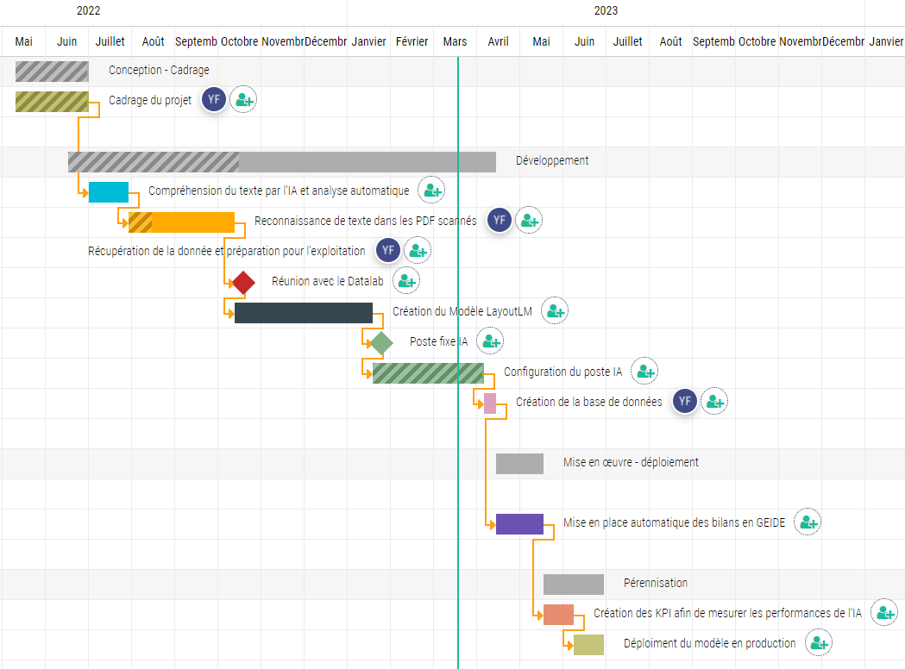
Diagramme de Gantt

Slide 44
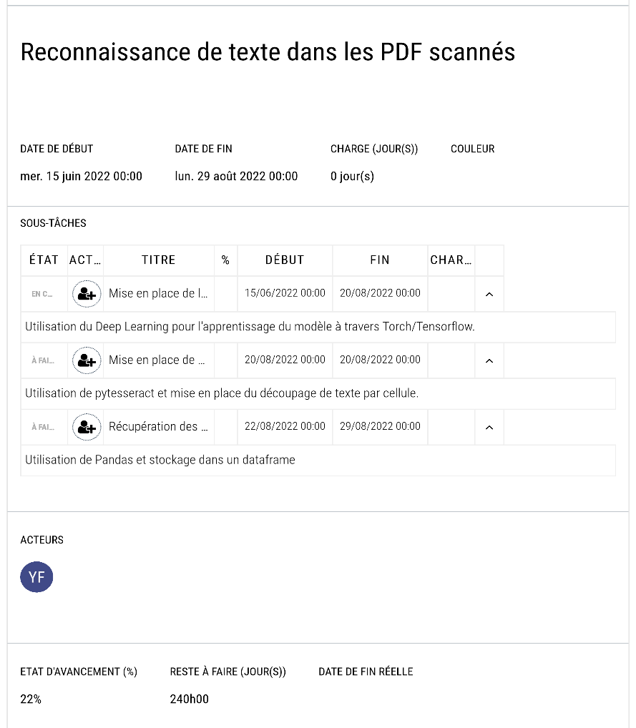
Découpage en tâches

Slide 45
Projet d’entreprise
01
03
04
02
Présentation de l’entreprise
Gestion de projet
Crédit Agricole des Côtes d’Amor
Conceptualisation, Diagramme de Gantt et découpage en tâche
Bilan et amélioration envisageables
Réalisation du projet
Modèle CascadeTabNet/ LayoutLM, Monitoring et Base de données
Point sur l’ARM, avenir du projet et expérience acquise

Slide 46
04
Conclusion et Bilan

Slide 47
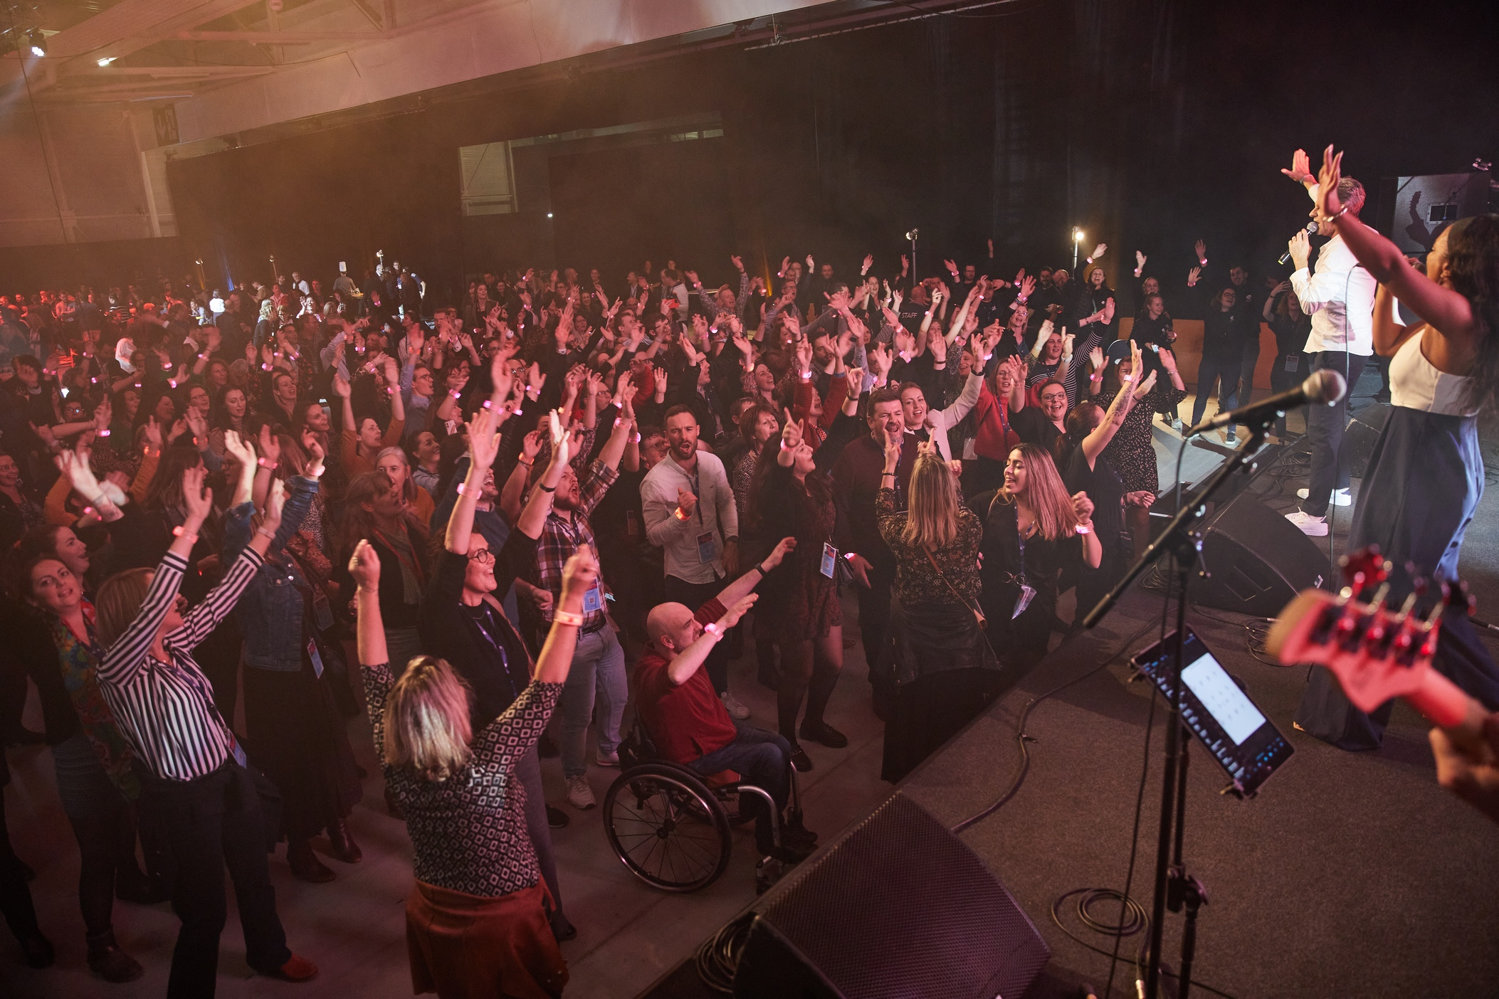
La découverte de l’entreprise

Slide 48
Quelle avenir pour le projet ?

Slide 49

MERCI !
Avez-vous des questions ?

